Slide 1
TALLERES INTEGRADOS III
CELIA RASERO BELLMUNT
CURSO 2018/2019
UNIVERSIDAD MIGUEL HERNÁNDEZ DE ELCHE
CASO CLÍNICO APROBADO POR EL DR. JOSE MARÍA PALAZÓN

Slide 2
Introducción al caso
Mujer de 79 años que acude a Urgencias por hematemesis de pocas horas de evolución;
DM2, HTA y DLP, obesidad de larga evolución; no RAM; fumadora pasiva, no hábito enólico;
Antecedentes personales: insuficiencia cardíaca crónica estadío II-III, FA anticoagulada, IRC estadío IV, anemia, SAOS, bronquitis crónica;
Antecedentes quirúrgicos: colecistectomía (2001), cirugía de rodilla;
Tratamiento habitual: paracetamol, atorvastatina, omeprazol, pregabalina, sertralina, bisoprolol, hierro oral, AAS.

Slide 3
La paciente refiere que ha vomitado grandes cantidades de sangre acompañada de coágulos; desde hace una semana refiere melenas y dolor abdominal generalizado;
Exploración: afebril, hipertensa; orientada en las tres esferas; AC ritmo irregular, AP murmullo vesicular conservado; el abdomen es blando, doloroso a la palpación epigástrica, no se palpan masas ni megalias;
Pruebas complementarias: analítica sanguínea glucosa 266, transaminasas normales, Hb 10’7g/dl, cociente U/Cr 93’6. ECG compatible con FA. A continuación se muestra los resultados del TAC abdominal y radiografía de abdomen.

Slide 4
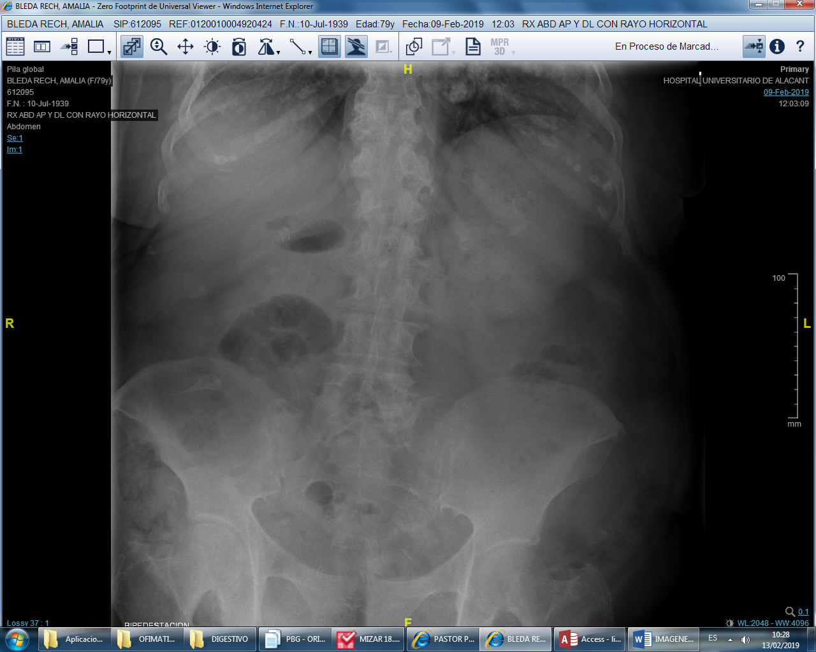

Slide 5
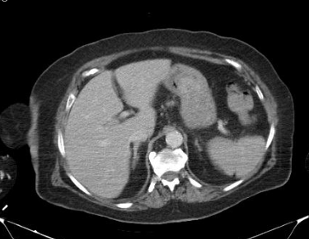

Slide 6
Resolución del caso
La radiografía de abdomen es normal; en el TAC se observa engrosamiento de pared gástrica (linitis plástica), compatible con neoplasia. Se realizó una gastroscopia inicialmente, de la cual no se pudieron rescatar imágenes, que confirmó el diagnóstico mediante biopsia.
Diagnóstico: adenocarcinoma gástrico.

